Slide 1
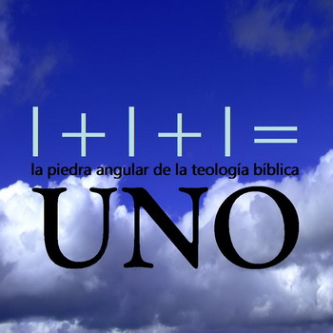
LA TRINIDAD
Lo Que la Biblia Enseña en Cuanto
A la Tri - Unidad de Dios

Slide 2
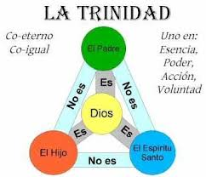
la Tri - Unidad de Dios
Introducción
La Biblia enseña enfáticamente que hay un Dios, pero la Biblia también enseña que la unidad de Dios incluye pluralidad.
De modo que al describir la naturaleza de Dios, hablamos de una unidad plural, o más específicamente, una Tri-Unidad.

Slide 3
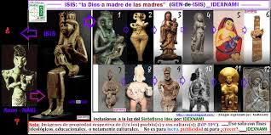
El Antiguo Testamento Enfatiza la Unidad de Dios
El Antiguo Testamento daba énfasis al hecho de que hay solo UN DIOS. Israel estaba rodeado por naciones que servían a muchos dioses.
El pueblo de Dios tenía que entender que no había más que UN DIOS, y que todos los demás dioses eran dioses falsos, y que realmente no existían, excepto en la imaginación de pecadores idólatras depravados.

Slide 4
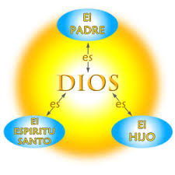
El politeísmo, o sea la adoración de muchos dioses, era el falso concepto de las naciones paganas que rodeaban a Israel.
El monoteísmo, o sea la creencia de que hay un solo Dios, fue la fe revelada por Dios a la nación hebrea.
En los tiempos del Antiguo Testamento Dios optó por no enfatizar Su pluralidad, sino decidió enfatizar Su UNIDAD como el único Dios verdadero.

Slide 5
«Oye, Israel: Jehová nuestro Dios, Jehová UNO es»
(Deut.6:4).
“Jehová es Dios, y no hay otro fuera de ÉL” (Deut.4:35).
“No hay Dios sino yo. No hay Fuerte; no conozco ninguno” (Isaías 44:8).
“Yo soy Jehová, y ninguno más hay; no hay Dios fuera de mí…para que se sepa desde el nacimiento del sol, y hasta donde se pone, que no hay más que yo; yo Jehová, y ninguno más que yo” (Isaías 45:5-6).
Estos versículos dan a entender dos ideas básicas:
1) Jehová es uno. Esto define la naturaleza de Dios (la UNIDAD de Dios).
2) Jehová es el único Dios. Esto excluye todos los demás dioses (que Dios es el ÚNICO Dios).

Slide 6
El Antiguo Testamento Insinuaba la Pluralidad de Dios
Mientras el Antiguo Testamento enfatizaba enfáticamente la UNIDAD de Dios, no permanece en silencio en cuanto a la PLURALIDAD de la naturaleza de Dios.
Muchos pasajes del Antiguo Testamento, mientras enseñan que hay UN DIOS, también insinúan que este UN DIOS es, en cierto sentido, PLURAL.
Cómo la pluralidad de Dios armoniza con su unidad se define más claramente en el Nuevo Testamento, pero el Antiguo Testamento pone alguna importante base para la revelación del Nuevo Testamento que había de venir.
Consideremos algunas de estas aseveraciones de la pluralidad de Dios en el Antiguo Testamento.

Slide 7
1. La palabra hebrea para DIOS (“Elohim”) está en forma plural
“En el principio CREÓ Dios” (Génesis 1:1).
Dios es el CREADOR omnipotente.
El nombre que se encuentra por “Dios” aquí es la palabra hebrea “ELOHIM”.
Y la terminación de esta palabra (“…IM”) es una terminación plural (“plural” significa más que uno).
En el idioma español la “S” es la terminación plural.
Transformamos las palabras españolas en plural agregándoles la letra “S” o “ES”.

Slide 8
¿Puedes poner en PLURAL las siguientes palabras?
Recuerda, la palabra hebrea ELOHIM es una palabra PLURAL.
En la Biblia se usa muchas veces para describir (dioses falsos), Por ejemplo:
Éxodo 20:3. “No tendrás otros _______ (ELOHIM) ajenos delante de mí”
Éxodo23:13. “Y nombre de otros _______ (ELOHIM) no mentaréis
Deut.31:20; ve(r v.18. “…y se volverán a ________ (ELOHIM) ajenos”
Josué 24:16; ver v. 2. “Nunca tal acontezca, que dejemos a Jehová para servir a otros ________ (ELOHIM)”

Slide 9
En estos pasajes el sentido es obviamente PLURAL. Estos versículos están hablando de dioses falsos (plural, más que uno).
Cuando se usa ELOHIM para describir al DIOS VERDADERO (como en Génesis 1:1), la palabra se traduce “Dios”, aunque la palabra está en forma plural.
Puesto que la palabra “Elohim” es plural y puesto que “Elohim” se traduce a veces “dioses”, ¿debería traducirse Génesis 1:1 de la siguiente manera: “En el principio Dioses crearon los cielos y la tierra”?
¿Según los siguientes pasajes, cuántos Dioses verdaderos hay? (Marcos 12:29-30; 1 Corintios 8:5-6; Deuteronomio 4:39; Isaías 44:6-8; 45:5-6).
¿Crearon tres Dioses el universo?
Hay un solo DIOS; y hay solamente UN CREADOR, y es correcto y apropiado traducir “Elohim” como “Dios” en Génesis 1:1.

Slide 10
En Génesis 1:1 el verbo “CREÓ” es un verbo SINGULAR, y significa “ÉL CREÓ.” Se pueden dar dos respuestas a la pregunta,
“¿Quién creó los cielos y la tierra?”
1. ÉL lo hizo (singular) porque el verbo significa “ÉL CREÓ”. El verbo no significa “ELLOS CREARON”.
2. DIOS lo hizo (plural) porque la palabra ELOHIM es una palabra plural.
De modo que hay un sentido en que Dios el Creador es singular. Hay un solo Dios y ÉL es el Creador. No hay otro Dios.
También es cierto que hay un sentido en que ÉL es plural. Esto nos lleva al próximo punto:

Slide 11
2. Dios es una unidad plural
Deuteronomio 6:4 dice: “Oye, Israel: Jehová (singular) nuestro Dios (ELOHIM-plural), Jehová uno es.”
Por cuanto nuestro Dios es UN SEÑOR, podemos amarlo con TODO nuestro corazón (Deuteronomio 6:5).
Si hubiese dos Dioses, entonces nuestro amor tendría que dividirse entre los dos y ninguno de los dos recibiría toda nuestra devoción.
Si hubiese tres Dioses, entonces nuestro amor tendría que dividirse entre los tres y nuestro amor se diluiría aún más. Dios es UNO y ÉL demanda y merece nuestro completo e indiviso amor y devoción.

Slide 12

La palabra hebrea “uno” que se encuentra en Deuteronomio 6:4 es una palabra que puede usarse para describir una unidad (una unidad hecha de más de un componente) plural (compuesta).
Esto es ilustrado de manera sencilla en Génesis 2:24 donde se encuentra la misma palabra “uno”:
“Por tanto dejará el hombre a su padre y a su madre, y se unirá a su mujer, y SERÁN UNA SOLA CARNE.”
Tenemos aquí una unidad plural. Es una UNIDAD compuesta de dos personas (un hombre y una mujer). Ellos (plural) serán una (singular) sola carne. Los dos son uno.

Slide 13
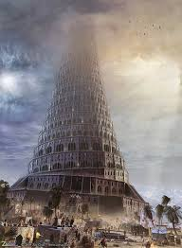
Otro ejemplo de unidad plural se encuentra en Génesis 11:6
“He aquí, el pueblo es uno.” En Babel el pueblo (plural) se juntó en UNO. Era una UNIDAD, pero estaba compuesta de mucha gente (una unidad plural).
Tal como Génesis 11:6 habla de una unidad plural (mucha gente siendo UNO), y tal como Génesis 2:24 habla de una unidad plural, (dos personas siendo UNO), así también Deuteronomio 6:4 describe a Dios como una UNIDAD PLURAL.
Más adelante veremos que esta unidad plural es realmente una TRI-UNIDAD.

Slide 14
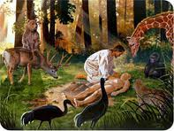
3. Se usan pronombres plurales para describir al un Dios
Dios es descrito primero por pronombres plurales en Génesis 1:26.“Entonces dijo Dios: hagamos al hombre a nuestra imagen, conforme a nuestra semejanza”. Compare con v.27, donde se usan pronombres en singular: «Y creó Dios al hombre a SU imagen….»
Versículo 26: Dios dijo: “Hagamos al hombre a NUESTRA imagen” (plural)
Versículo 27: Dios creó al hombre a SU imagen (singular).

Slide 15
Cuando Dios dijo, “HAGAMOS al hombre a NUESTRA imagen”
¿a quién se estaba refiriendo?
Esperaríamos que Dios dijera, “YO haré al hombre a MI imagen”. ¿Por qué los pronombres plurales? Si una persona dice, “NOSOTROS haremos algo,” eso indica que la persona no está actuando sola, sino que una o más personas están actuando con ella.
Cuando Dios hizo al hombre,
¿quién estaba actuando con ÉL?
¿Quién hizo al hombre con ÉL?
¿A imagen de quién fue hecho el hombre?
¿Fue hecho el hombre a imagen de Dios y de alguien más?
¿Por qué se usa un pronombre personal plural?
Es importante recordar que fue Dios quien hizo al hombre y no otra persona. Solo Dios puede crear. Solo Dios puede crear al hombre. Hay un solo Dios y un solo Creador y ÉL solamente es responsable del origen del hombre. Fue a imagen de Dios y solamente a imagen de Dios que el hombre fue hecho.

Slide 16
Algunos han tratado de explicar que el “nosotros” en “hagamos al hombre,” se refiere a Dios y a los ángeles que le ayudaron en la creación del hombre.
La Biblia, sin embargo, nunca enseña que los ángeles tuvieran parte en la creación del hombre. Ellos estaban presentes como testigos, y ellos se gozaron en la obra de creación de Dios.
Job 38:7 dice que “las estrellas del alba” y “los hijos de Dios” se refiere a los ángeles, «se gozaron» pero ellos nunca participaron en la creación del hombre. Solo Dios puede crear y Dios solo creó al hombre.
Por tanto, el “nosotros” tiene que referirse a Dios, pero si Dios es singular, ¿cómo puede ser plural? Una vez más vemos que el Antiguo Testamento alude al hecho de que Dios es, en cierto sentido, ambas cosas: singular y plural.
Cuando estudiamos la historia de la creación como es presentada en una progresiva revelación, descubrimos que hay tres Personas y las tres participaron en la creación. Este hecho es ilustrado más abajo

Slide 17
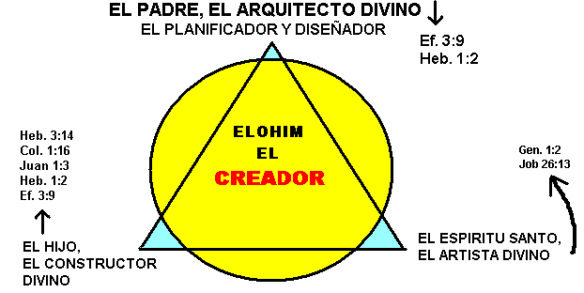
La Obra del Dios Trino en la Creación
l DIOS TRINO no solo estaba involucrado en la obra de la CREACIÓN, sino el DIOS TRINO también estaba involucrado en la obra de la NUEVA CREACIÓN (2 Corintios 5:17), es decir, la obra de la SALVACIÓN. Dios podría haber dicho acertadamente, “Salvemos al hombre y renovémoslo a nuestra imagen”.

Slide 18
La Obra del Dios Trino en la Salvación
1. EL PADRE | ÉL planificó nuestra salvación (Rom.8:28-31) ÉL envió a Su Hijo (1 Juan 4:9-10) ÉL dio a Su Hijo (Juan 3:16; Rom. 8:32)
2. EL HIJO | ÉL llevó a cabo la OBRA de salvación (Juan 17:4; 19:30) ÉL es el Gran Salvador (Tito 2:13-14). ÉL murió para proveer salvación (1 Ti.2:6).
3. EL ESPÍRITU SANTO | ÉL da a la persona salva una NUEVA VIDA (2 Co. 3:6). ÉL da a la persona salva un NUEVO NACIMIENTO (Juan 3:5; Tito 3:5). ÉL adorna y embellece al pecador colocándolo EN CRISTO (2 Co. 5:17), y así ÉL lo provee con los hermosos adornos de la redención, santificación y justificación (1 Corintios 6:11; y ver 1 Corintios 1:30).

Slide 19
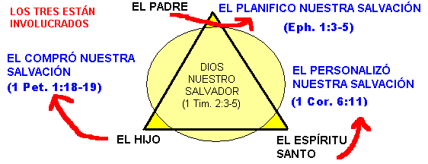
La Obra del Dios Trino en la Nueva Creación

Slide 20
El segundo ejemplo en el antiguo Testamento del uso de pronombres plurales para Dios es Génesis 3:22
“Y el Señor Dios dijo, he aquí, el hombre es como uno de NOSOTROS.” Compare con Génesis 3:4,
“Entonces la serpiente dijo a la mujer: No moriréis; sino que sabe Dios que el día que comáis de él, serán abiertos vuestros ojos, y seréis como Dios (Elohim—plural)”.
Un tercer ejemplo se encuentra en Génesis 11:7-8, “Ahora, pues, descendamos (plural), y confundamos allí su lengua…así los esparció Jehová (singular).”
Dios y solamente Dios fue Aquel que confundió su lengua y que esparció a la gente. Dios, quien es una unidad plural, hizo esto.
El cuarto ejemplo del uso de pronombres plurales para Dios se encuentra en Isaías 6:8, “Después oí la voz del Señor, que decía: ¿A quién enviaré (singular), y quién irá por nosotros (plural)? Entonces respondí yo: Heme aquí, envíame a mí.”
El Dios (Elohim) que comisionó y envió a Isaías, es una unidad plural.

Slide 21
4. Una Triple Atribución de la Santidad de Dios
En el mismo pasaje en que Dios se describe a Sí Mismo usando un pronombre plural “¿Quién irá por nosotros?, ”Isaías 6:8, tenemos una triple declaración de la santidad de Dios:
“Y el uno al otro daba voces, diciendo: SANTO, SANTO, SANTO, Jehová de los ejércitos; toda la tierra está llena de Su gloria” (Isaías 6:3).
Nos preguntamos: ¿Es esta una mera repetición para dar énfasis o hay aquí algún indicio de lo que leemos en otras partes de las Escrituras, o sea que (1) Dios el Padre es Santo (Juan 17:11); (2) Dios el Hijo es Santo (Hebreos 7:26 y Lucas 1:35); (3) Dios el Espíritu Santo es Santo (como Su mismo nombre lo indica)?
Juan 12:37-41 se refiere al pasaje de Isaías 6 y Juan deja en claro que la gloria que vio Isaías era la gloria de Jesucristo (v.41).
El Rey que vio Isaías, sentado sobre un trono alto y sublime (Isaías 6:1,5) era nada menos que el Cristo pre-encarnado.

Slide 22
5. El Antiguo Testamento hace una Distinción entre las Personas Divinas
Aunque el Antiguo Testamento enseña fehacientemente que hay solo UN Dios, también enseña que hay más que una Persona divina, y estas Personas son mencionadas a menudo.
Aquí hay algunos ejemplos:
En el relato de la creación, Dios (Elohim) es mencionado repetidas veces como el Creador que habló y “fue hecho” (Génesis 1:3,6,9,11,14,20,24).
En Génesis 1:2 el Espíritu de Dios es mencionado como estando involucrado activamente en la creación: “El Espíritu de Dios se movía sobre la faz de las aguas.”
En el Nuevo Testamento leemos que por medio de Jesucristo todas las cosas fueron creadas.
(Juan 1:3; Col. 1:16; Heb.1:2; Ef.3:9).

Slide 23
El Antiguo Testamento enseña claramente que el Mesías es nada menos que Dios.
En Isaías 9:6 ÉL es llamado “DIOS FUERTE.”
En Isaías 7:14 ÉL es llamado “Emanuel”, lo que significa DIOS CON NOSOTROS.
En Miqueas 5:2 ÉL es aludido como EL Eterno, que es desde la eternidad.
En Jeremías 23:6 ÉL es llamado JEHOVÁ NUESTRA JUSTICIA.
Aunque en estos pasajes se le identifica con Dios, hay otros pasajes en los cuales se le diferencia de Dios y se le presenta claramente como una Persona separada.
Un lugar familiar en el que ocurre esto es Isaías capítulo 53. “Y nosotros le (el Mesías, el Hijo de Dios) tuvimos por azotado, por herido de Dios (Dios el Padre) y abatido…mas Jehová (Dios el Padre) cargó en él (el Mesías, Dios el Hijo) el pecado de todos nosotros…Con todo eso, Jehová (Dios el Padre) quiso quebrantarlo (el Mesías, Dios el Hijo), etc.”
(Isaías 53:4, 6, 10). Comparar con 2 Corintios 5:21.

Slide 24
El ANGEL DEL SEÑOR aparece con frecuencia en el Antiguo Testamento
En varios pasajes el Ángel del SEÑOR es identificado como Dios o como Jehová, el Único verdadero Dios. Sin embargo, en algunos de estos mismos pasajes el Ángel del SEÑOR es visto como distinto de Dios.
¿Cómo puede ÉL ser Dios y, sin embargo, ser distinto de Dios?
En el Nuevo Testamento enfrentamos la misma pregunta: ¿cómo puede Jesucristo ser Dios y, sin embargo, ser distinto de Dios?
¿Cómo puede Jesucristo estar “con Dios” y ser identificado al mismo tiempo como Dios (ver Juan 1:1)?
Solo cuando entendemos la TRI-UNIDAD de Dios podemos responder satisfactoriamente a esas preguntas.
Para un estudio detallado sobre el ANGEL DEL SEÑOR, ver nuestro estudio sobre La Deidad de Cristo.

Slide 25
En el Salmo 45:6-7 se dirigen al Mesías como “Dios” [“Tu trono, oh Dios, es eterno y para siempre”] pero este mismo pasaje habla sobre el Dios del Mesías [“Por tanto te ungió Dios (el Mesías), el Dios tuyo”].
Comparar Hebreos 1:8 donde Dios deja muy en claro que en el Salmo 45:6-7 Dios el Padre está hablando a Dios el Hijo.
El Salmo 45:6-7 es otro pasaje en que el Mesías es identificado como Dios pero también es presentado como siendo distinto de Dios.
Hay solo UN DIOS, pero hay diferenciación de PERSONAS

Slide 26
Salmo 110:1. “Jehová dijo a mi Señor.” David escribió este Salmo.
«Jehová (Dios) dijo a mi Señor: (Dios Hijo) Siéntate a mi diestra, Hasta que ponga a tus enemigos por estrado de tus pies».” El Señor era nada menos que Dios (Hijo), y, sin embargo, en cierto sentido ÉL también era distinto de Jehová.
En este pasaje, tal como vimos en Salmo 45:6-7, tenemos a Dios (plural) hablando a Dios (singular).
Comparar Mateo 22:41-46 donde Jesús pregunta cómo el Mesías podía ser ambas cosas, el Hijo de David y el Señor de David.
Romanos 1:3-4 contesta la pregunta. En Su humanidad, (mi Señor) Él era el Hijo de David, porque vino del linaje de David. Pero en Su divinidad, (mi Señor) era, el Señor de David, porque ÉL era el Hijo de Dios.

Slide 27

Hay dos textos en el A. Testamento que sugieren que dios tiene un hijo:
Salmo 2:7. «…. Jehová me ha dicho: Mi hijo eres tú;
Yo te engendré hoy».
Y en Proverbios 30:4. El profeta Agur pregunta en nombre de Dios: ¿Quién subió al cielo, y descendió? … ¿Cuál es su nombre, y el nombre de su hijo, si sabes?
Es así como el Antiguo Testamento sugiere que Dios tiene un Hijo y ellos (Dios y Su Hijo) son descritos como dos Personas separadas.
Isaías 48:16 sugiere que hay tres Personas: “Y ahora me envió Jehová el Señor, y Su Espíritu.”
Aquí se nombran 3 personas: (1), Jehová (2), el Señor, el Verbo, que se hizo carne Juan 1:14, y (3) Su Espíritu, El Ayudador,» al Espíritu de verdad» Juan 15:16,17.
Note que Jesús en Juan 14: 16,17, también nombra tres personas. «Yo», el que habla, el Hijo de Jehová, al «Padre» Jehová, y al «Espíritu» de Verdad.

Slide 28
Isaías 61:1 también presenta a estas tres Personas:
“El Espíritu de Jehová el Señor está sobre Mí (el Mesías), porque me ungió Jehová; me ha enviado a predicar buenas nuevas…”
Otra vez tenemos: 1) el Señor (Jehová), 2) el Espíritu de Jehová el Señor, 3) Mi (el Mesías).
Nótese que los judíos reconocían que Isaías 61:1 se refería al Mesías (comparar Lucas 4:16-30 donde los judíos se enojaron porque Jesús aplicó este pasaje Mesiánico a Sí Mismo).

Slide 29
Isaías 63:9-10 también presenta a estas tres Personas divinas:
“En toda angustia de ellos ÉL fue angustiado, y el ángel de Su faz los salvó; en Su amor y en Su clemencia los redimió…mas ellos fueron rebeldes, e hicieron enojar Su Santo Espíritu.”
1) Los pronombres «ÉL fue angustiado», según Isaías 53:3-6 se refiere al Hijo, y el Ángel de su faz se refiere a la misma persona, al Hijo, 2) «Su» dos veces, se refieren a Dios, el Padre, 3) Su Santo Espíritu se refiere obviamente al Espíritu Santo.

Slide 30

El Nuevo Testamento También Enseña la Unidad y Unicidad de Dios
Así como la verdad fundamental de la unidad de Dios es enseñada claramente en el Antiguo Testamento, también es presentada en el Nuevo Testamento.
Quizá la declaración más clara del Nuevo Testamento de que hay un solo Dios viene de los labios de nuestro Salvador mismo: “Y Jesús le respondió: El primer mandamiento de todos es: OYE ISRAEL; EL SEÑOR NUESTRO DIOS, EL SEÑOR UNO ES” (Marcos 12:29).
Muchos tratan de corromper la doctrina de la Trinidad (o sea la naturaleza trina de Dios) acusando falsamente al pueblo de Dios de enseñar TRITEISMO, que hay TRES DIOSES.
El Señor Jesucristo dejó muy en claro que hay UN DIOS y SOLO UN DIOS. La Biblia no enseña en ninguna parte de que hay más de UN VERDADERO DIOS. Ambos Testamentos están de acuerdo en que hay un solo Dios.

Slide 31
El Nuevo Testamento enseña en otras partes que hay un solo Dios:
“Porque hay UN SOLO DIOS” (1 Timoteo 2:5)
“Sabemos que un ídolo nada es en el mundo, y que no hay más que un Dios….sólo hay UN DIOS” (1 Corintios 8:4-6)
Pero a pesar de que hay «UN SOLO DIOS». En el Nuevo Testamento aparecen Tres Personas, y Cada Una es Reconocida como Dios, como lo veremos enseguida.

Slide 32
1. Una es llamada “Dios el Padre” (Juan 6:27).
2. Otra es llamado “Dios el Hijo”: “Mas del Hijo dice: Tu trono, oh Dios, por el siglo del siglo” (Hebreos 1:8).
Este pasaje se refiere al Hijo como Dios. Si desea más información lea (Juan 1:1; Romanos 9:5; Tito 2:13; Juan 20:28 y 2 Pedro 1:1.
3. La tercera Persona es el Espíritu Santo que también es identificada como Dios:
Hechos 5:3,4. Y dijo Pedro: Ananías, ¿por qué llenó Satanás tu corazón para que mintieses al Espíritu Santo, y sustrajeses del precio de la heredad? 4.…No has mentido a los hombres, sino a Dios.
Pos tanto: El Padre es Dios, el Hijo es Dios y el Espíritu Santo es Dios, pero hay solo UN DIOS. Hay un Dios, pero hay tres Personas:

Slide 33
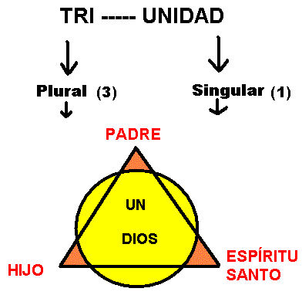

Slide 34
Cada una de estas Tres Personas es Distinguida Claramente de las Otras Dos
En la anunciación a la virgen María se mencionan las tres personas:
Lucas 1:35.“El Espíritu Santo vendrá sobre ti, y el poder del Altísimo te cubrirá con su sombra; por lo cual también el Santo Ser que nacerá, será llamado Hijo de Dios.”
El término Altísimo era una bien conocida designación judía para Dios.
De modo que tenemos aquí la Persona de Dios el Padre (“el Altísimo”.
La Persona de Dios el Espíritu Santo.
Y la Persona de Dios el Hijo que estaba en proceso de venir en carne (Juan 1:14).
Cada persona está claramente identificada.
Juan 14:16. “y Yo (Jesucristo, el Hijo) rogaré al Padre, y os dará otro Consolador (el Espíritu Santo).”

Slide 35
Juan 14:26.“Mas el Consolador, el Espíritu Santo, a quien el Padre enviará en Mi (Jesucristo, el Hijo) nombre…”
Juan 15.26.“Pero cuando venga el Consolador, a quien Yo (el Hijo) os enviaré del Padre, el Espíritu de verdad, el cual procede del Padre, Él dará testimonio de Mí (el Hijo).”
Note que en este corto versículo, el Padre es mencionado dos veces, el Hijo dos veces y el Espíritu Santo tres veces (contando los pronombres).
Mateo 3:16-17.“Y Jesús, después que fue bautizado, subió luego del agua; y he aquí los cielos fueron abiertos, y vio al Espíritu de Dios que descendía como paloma, y venía sobre él. Y hubo una voz de los cielos, que decía: Este es Mi Hijo amado, en quien tengo complacencia.”
En este notable pasaje, Dios el Padre está hablando en forma audible desde el cielo; el Hijo de Dios acaba de ser bautizado en agua, el Espíritu de Dios desciende sobre Él como paloma.
Note que tres Personas están haciendo cosas diferentes y son claramente distinguidos el uno del otro.

Slide 36
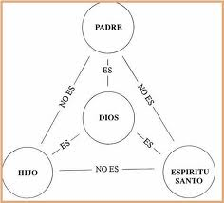
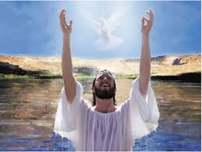
Nota: Algunos argumentan que hay una sola Persona bajo tres nombres.
Este punto de vista es conocido como modalismo y a veces se refieren a eso como “solo Jesús”.
El pasaje citado refuta claramente este error. El Hijo no es lo mismo que el Padre. El Espíritu no es lo mismo que el Hijo. Dios el Padre no murió por nuestros pecados en la cruz. El Hijo de Dios no descendió en el Día de Pentecostés. El Padre no apareció como paloma el día del bautismo de Cristo. El Hijo de Dios no dijo, “este es mi Hijo amado”.

Slide 37

Estas Tres Personas son Presentadas como Un Dios, No como Tres Dioses
Aunque cada una de las Tres Personas es separadamente identificada como Dios, la Biblia nunca habla de TRES DIOSES. Eso sería TRI-TEISMO, y esa doctrina no se encuentra en ninguna parte de las Escrituras. Más bien, hay UN DIOS, que existe eternamente en TRES PERSONAS—el Padre, el Hijo y el Espíritu Santo.
Jesús no dijo, “yo y mi Padre somos dos Dioses separados”. En cambio Él dijo, “Yo y el Padre UNO somos” (Juan 10:30).
El teólogo Benjamín B. Warfield definió la doctrina de la Trinidad como sigue: “Es la doctrina de que hay un solo Dios verdadero, pero en la unidad de la Deidad hay tres Personas eternas, co- iguales, iguales en sustancia pero distintos en subsistencia. “Igual en sustancia” significa que cada Persona de la Deidad posee todos los atributos de la Deidad. “Distintos en subsistencia” significa que cada Persona de la Deidad es individual y separada y distinguible de las otras dos, aunque son uno en esencia.

Slide 38
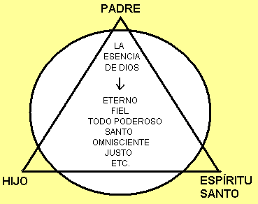
El gran Dios TRI-UNO

Slide 39
Estas tres Personas están asociadas unas con otras de una manera que es consistente con igualdad, no con desigualdad:
Mateo 28:19.“Por tanto, id, y haced discípulos a todas las naciones, bautizándolos en el Nombre del Padre, y del Hijo, y del Espíritu Santo.”
Y años más tarde el apóstol Pablo dice: “La gracia del Señor Jesucristo, el amor de Dios, y la comunión del Espíritu Santo sean con todos vosotros.” 2 Corintios 13:14.
Considera los siguientes pasajes y busca las tres Personas de la Deidad en cada pasaje:
2 Tesalonicenses 2:13-14.
1 Pedro 1:2-3.
Efesios 4:4-6.
Efesios 5:18-20.
1 Corintios 12:4-6.
Judas 20-21.
Nótese que estas Personas son nombradas en diferente orden numérico, indicando su igualdad.

Slide 40
Existen ciertas distinciones de prioridad y subordinación entre las tres Personas, pero estas conciernen a sus respectivas funciones. Estas distinciones tienen relación con lo que HACEN, no con lo que SON.
Hay sumisión en la Deidad, pero no desigualdad ni inferioridad.
El Hijo se somete al Padre; el Espíritu se somete al Padre y al Hijo. El Hijo glorifica al Padre (Juan 17:1); el Espíritu glorifica al Hijo (Juan 16:14).
Así como en un matrimonio piadoso la esposa se somete al marido porque es el orden de Dios, pero esto no significa que la mujer sea inferior al marido.
Espiritualmente ellos comparten igualmente las riquezas de Cristo y ellos son UNO EN ÉL (Gálatas 3:28).
En la Trinidad, el Padre es generalmente designado como la Primera Persona de la Trinidad, el Hijo como la Segunda Persona de la Trinidad y el Espíritu Santo como la Tercera Persona de la Trinidad.
Sin embargo, este rango en ninguna manera indica superioridad o inferioridad. Los miembros de la Deidad son iguales en poder y gloria y comparten todos los atributos de la deidad.

Slide 41
Algunos entienden que el título, “Hijo de Dios” significa que Cristo es inferior a Dios o menos que Dios. Esto no es el caso en absoluto.
En Juan 5:18 leemos que el término “Hijo de Dios” significa IGUAL A DIOS.
El pueblo judío sabía que la expresión “Hijo de Dios” significaba que Jesús tenía la misma naturaleza como Dios.
Para los judíos no salvos, que un mero hombre asegurara ser el “Hijo de Dios” era considerado ser una blasfemia de la peor especie. Cuando Jesús aseguró ser el Hijo de Dios, Él estaba en esencia diciendo, “Quiero que sepan que yo soy Dios.”

Slide 42
Ilustraciones de la Trinidad
Lo que sigue es una analogía para ayudarle a entender la idea de la Trinidad, aunque reconocemos que cualquier ilustración es inadecuada y defectuosa para explicar la verdadera naturaleza de Dios:
El AGUA aparece en tres formas diferentes:
1. HIELO 2. LÍQUIDO 3. VAPOR.
En cualquiera de estas formas es AGUA y está hecha de la misma SUSTANCIA (H2O).
De igual manera, Dios es tres PERSONAS diferentes (1. Padre; 2. Hijo; 3. Espíritu Santo), pero cada una de estas PERSONAS es DIOS, y cada una es de la misma ESENCIA. La esencia o sustancia de Dios es todo lo que Dios es.

Slide 43
Dios es MUCHO MÁS que TODAS estas cualidades y atributos
La Esencia de Dios
Dios es…
Todopoderoso | Omnisciente | Sabio
Omnipresente | Inmutable, no cambia | Fiel
Verdadero | Eterno | Amor
Santo | Justo | Soberano
Y ÉL es mucho más….
.

Slide 44
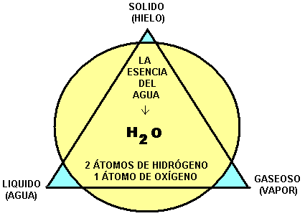
Dios es infinitamente más que esto

Slide 45
Otra ilustración de la Trinidad puede ser de ayuda (y que ya ha sido usada en los diagramas de arriba) es el TRIÁNGULO EQUILÁTERO.

Slide 46
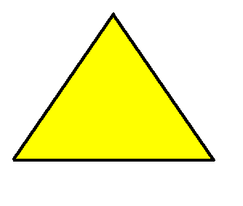
El área indiviso sugiere la unidad. Los tres lados son partes distintas que rodean la unidad. Cada lado es distinto de los otros, pero todos los lados son iguales. Cada lado enfrenta toda el área incluida, tal como cada Persona de la Trinidad es totalmente Dios y posee todos los atributos de Dios. Puedes acercarte por tres lados diferentes, pero llegas al mismo triángulo.

Slide 47
¿Cómo Podemos Entender la Trinidad?
¡No podemos!
¿Cómo podría una persona finita entender a un Dios infinito?
Nuestra responsabilidad es creer lo que Dios ha dicho acerca de Sí Mismo, aunque no entendamos totalmente lo que Dios ha revelado sobre Sí Mismo.
Somos responsables de creer muchas doctrinas, aunque no las podamos entender totalmente. Con una fe de niño, podemos inclinarnos ante la autoridad de la Palabra revelada de Dios y tomarlo por Su Palabra:

Slide 48
Como Abrahán no entendió plenamente cuando Dios le ordenó sacrificar a su hijo, obedeció.
En aquel tiempo, respondiendo Jesús, dijo: Te alabo, Padre, Señor del cielo y de la tierra, porque escondiste estas cosas de los sabios y de los entendidos, y las revelaste a los niños. Sí, Padre, porque así te agradó. Todas las cosas me fueron entregadas por mi Padre; y nadie conoce al Hijo, sino el Padre, ni al Padre conoce alguno, sino el Hijo, y aquel a quien el Hijo lo quiera revelar
(Mateo 11:25-27).

Slide 49
Conclusión
Es nuestro deseo que estos estudios de la Palabra de Dios sean de ayuda para guiarlo hacia el único Dios verdadero y hacia Su Hijo, el Señor Jesucristo. Esperamos que usted lo pueda conocer a ÉL de una forma personal. Esperamos que usted sea animado a crecer en la gracia y en el conocimiento de ÉL!
1 Pedro 2:2; 2 Pedro 3:18.
Que Dios le bendiga en cristo Jesús. Amen.
Recuerda que Cristo viene pronto, entrega tu vida a Cristo hoy mismo. Amen.

